Slide 1

Խումբ՝ Data Science (Unicorns)
Նախագիծ 1. Տվյալների վերլուծություն
Թեմա՝
Երկրների տնտեսական, երջանկության և այլ ցուցանիշների վերլուծություն
Իրականացնողներ՝
Տիգրան Սարգսյան, Անի Բաղդասարյան, Մարինա Վարդանյան

Slide 2
Նախագծի իրականացման
փուլեր

Slide 3
Բաց հասանելիությամբ տվյալների շտեմարանների (Dataset-ի) ընտրություն, նրանց միավորում մեկ ընդհանուր dataset-ի մեջ pandas գրադարանի միջոցով։
Նկարագրության մշակում։
Վերլուծության խնդիրների ձևակերպում։
Data Summary Analytics:
Data Cleaning and Preprocessing (Numpy,Pandas):
Pandas հարցումների կազմակերպում։
Data Visualization (Matplotlib, Seaborn, Geopandas, Plots, Histograms, Bars, Heatmaps):
Data Analysis (etc. Correlations):
Conclusions:

Slide 4
Տվյալների շտեմարանների
նկարագրություն

Slide 5
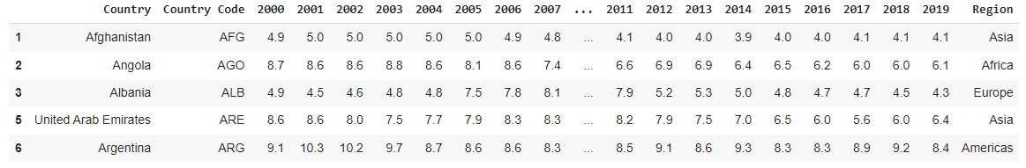
Suicide rates dataset
Suicide rates dataset
Տվյալների շտեմարանը պարունակում է ինքնասպանությունների թիվը ըստ տարիների և երկրների 100000 բնակչի հաշվով։
Country — Երկիր
Country Code — Երկրի կոդը

Slide 6
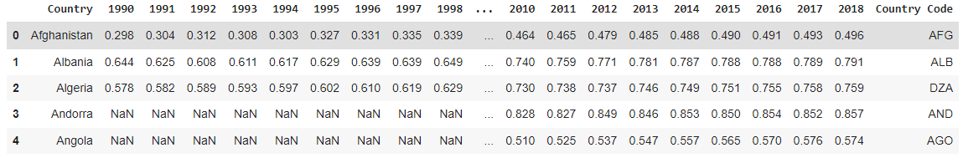
Human development index
Human development index
Մարդկային զարգացման ինդեքսը կյանքի տեւողության, կրթության և մեկ շնչին ընկնող եկամտի ցուցանիշների վիճակագրական կոմպոզիտային ինդեքս է, որն օգտագործվում է երկրները մարդկային զարգացման չորս մակարդակներում դասակարգելու համար:
HDI (Human development index) — Մարդկային զարգացման ցուցանիշ

Slide 7
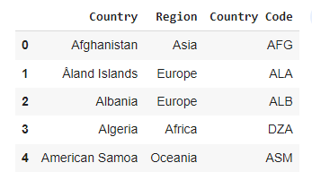
Regions dataset
Regions dataset
Դասակարգում է երկրները ըստ տարածաշրջանների:
Country — Երկիր
Region — Տարածաշրջան
Country Code — Երկրի կոդը

Slide 8
Happiness report dataset
Happiness dataset
Առաջատար փորձագետները տարբեր ոլորտներում (տնտեսագիտություն, հոգեբանություն, առողջապահություն, ազգային վիճակագրություն և այլն), նկարագրում են, թե ինչպես կարող են բարեկեցության չափումները օգտագործվել ազգերի առաջընթացը գնահատելու համար: Զեկույցները ներկայացնում են երջանկության վիճակը 2015-2019թթ:

Slide 9
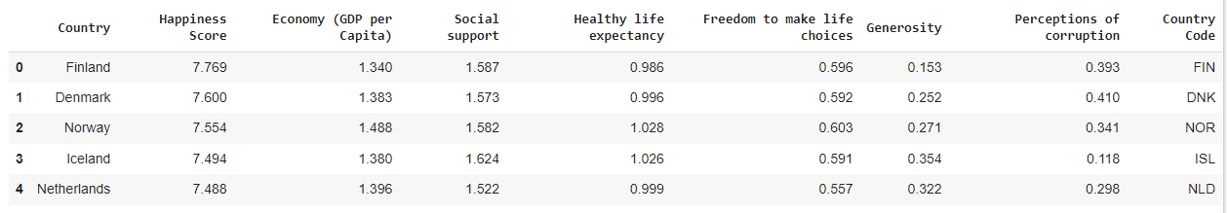
Country — Երկիր
Happiness Score — Երջանկության ցուցանիշ
Economy (GDP per Capita) — Տնտեսություն 1 շնչի հաշվով ՀՆԱ
Social support — Սոցիալական աջակցություն
Healthy life expectancy — Առողջ կյանքի տևողությունը
Freedom to make life choices — Կյանքի ընտրություն կատարելու ազատություն
Generosity — Առատաձեռնություն
Perceptions of corruption — Կոռուպցիայի ընկալումը
Country Code — Երկրի կոդը

Slide 10
Վերլուծության խնդիրների ձևակերպում

Slide 11
Աղյուսակի ստացում, որտեղ կլինեն բոլոր տվյալների միջինները 2015-2019 ընթացքում:
Թոփ 5 ամենաբարձր ինքնասպանությունների թիվը ըստ տարածաշրջանների: Դինամիկայի վիզուալիզացիա:
Թոփ 5 ամենացածր ինքնասպանությունների թիվը ըստ տարածաշրջանների: Դինամիկայի վիզուալիզացիա:
Աղյուսակի ստացում, որտեղ կլինի ամեն երկրի լավագույն ցուցանիշը (Էկոնոմիկան) և այդ ցուցանիշի գրանցման տարին 2015-2019 ընթացքում:
HDI, Happiness, Suicide և այլ տվյալների վիզուալիզացիա քարտեզների վրա:
Թոփ 10 լավագույն/վատագույն միջին happiness score ունեցող երկրների բացահայտում:
Գտնել այն երկրների ցուցակը, որտեղ կոռուպցիայի միջին ցուցանիշը միջինից բարձր/ցածր է:
Գտնել ամենաառատաձեռն 20 ժողվուրդներին, ըստ տվյալ ժողովրդի լավագույն ցուցանիշի 2015-2019 ընթացքում:
Գտնել ինքնասպանությունների միջին թիվն ամեն մայրցամաքի համար և դասավորել նվազման կարգով։
Գտնել ամեն մայրցամաքի առաջատար երկրին ըստ Համախառն ներքին արդյունքի:
Գտնել Happiness Score միջին թիվն ամեն մայրցամաքի համար և դասավորել նվազման կարգով։
2019 թվականի ընթացքում ինքնասպանությունների թվի բաշխումը:

Slide 12
Ձևակերպված խնդիրները իրենց արդյունքներով

Slide 13
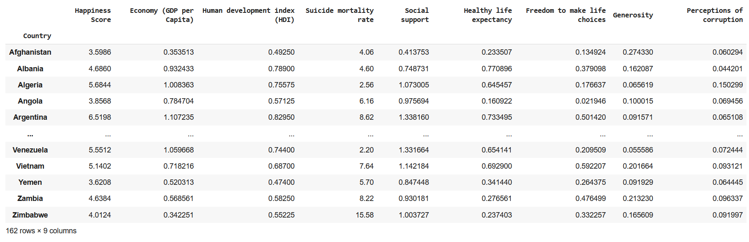
1․ Աղյուսակի ստացում, որտեղ կլինեն բոլոր տվյալների միջինները 2015-2019 ընթացքում:

Slide 14
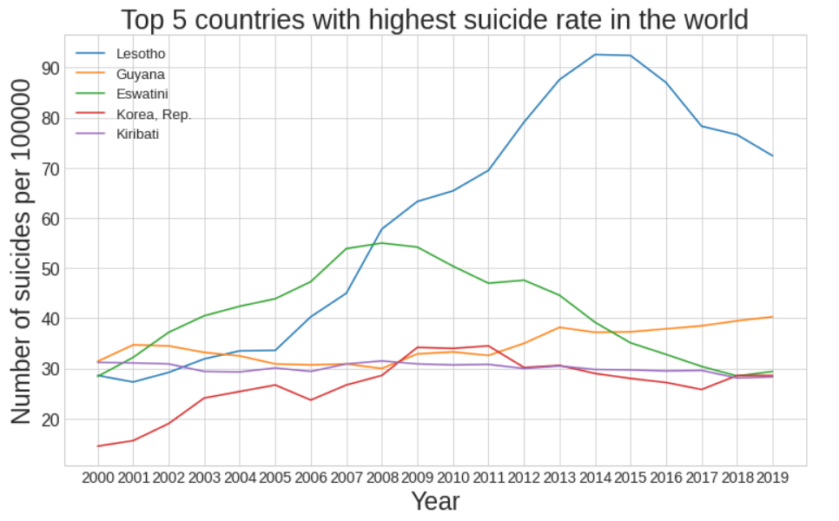
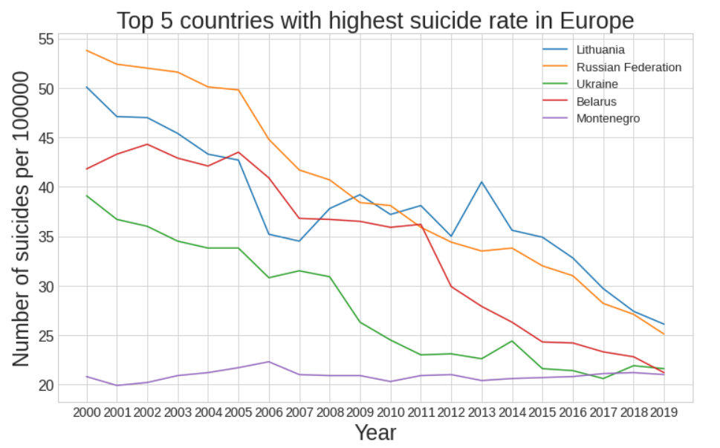
2. Թոփ 5 ամենաբարձր ինքնասպանությունների թիվը ըստ տարածաշրջանների: Դինամիկայի վիզուալիզացիա:

Slide 15
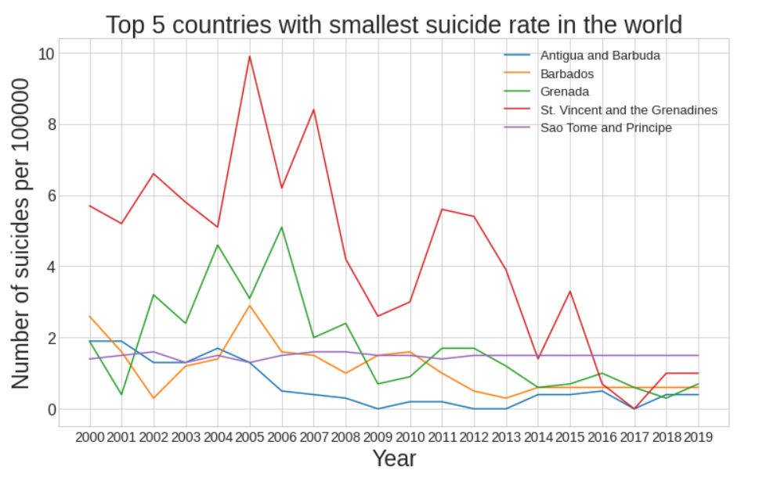
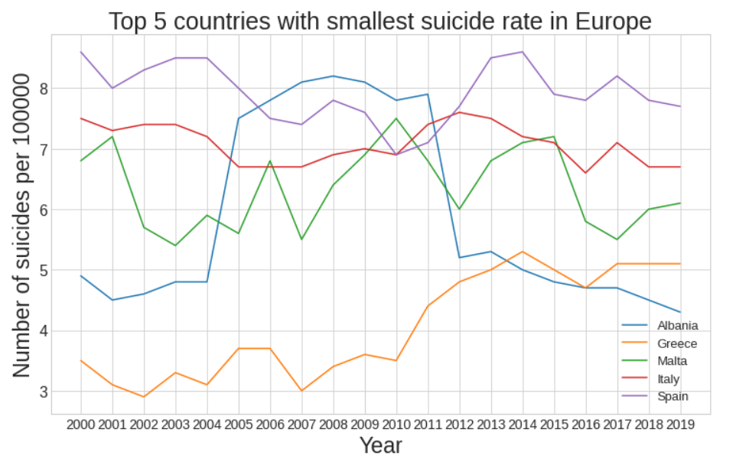
3. Թոփ 5 ամենացածր ինքնասպանությունների թիվը ըստ տարածաշրջանների: Դինամիկայի վիզուալիզացիա:

Slide 16
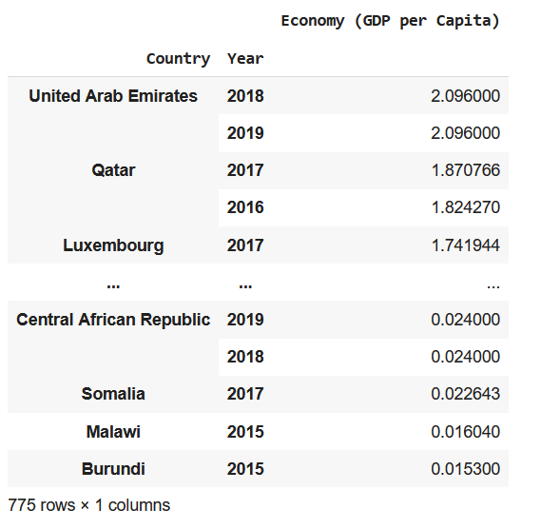
4. Աղյուսակի ստացում, որտեղ կլինի ամեն երկրի լավագույն ցուցանիշը (Էկոնոմիկան) և այդ ցուցանիշի գրանցման տարին 2015-2019 ընթացքում:

Slide 17
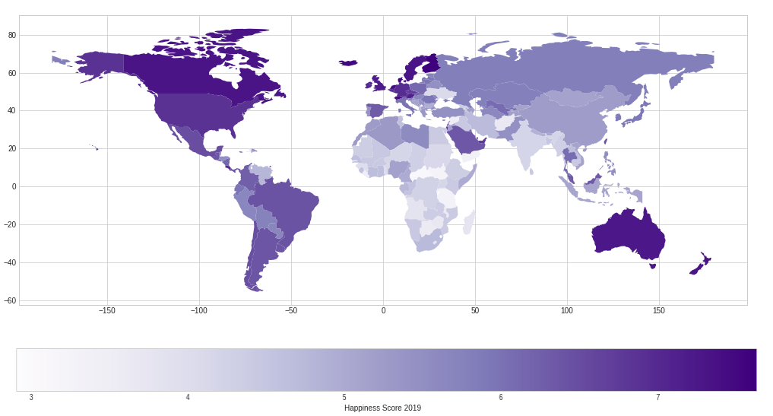
5. HDI, Happiness, Suicide և այլ տվյալների վիզուալիզացիա քարտեզների վրա:

Slide 18
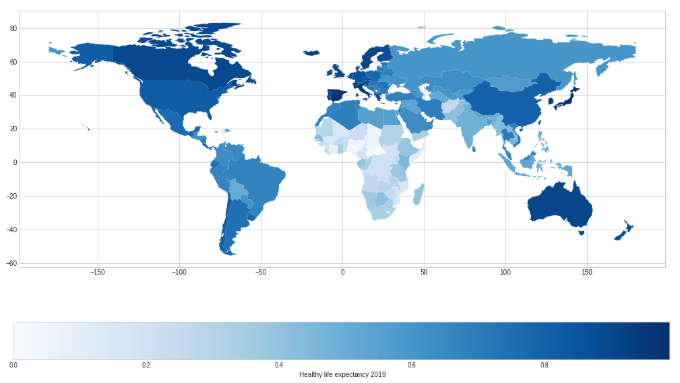
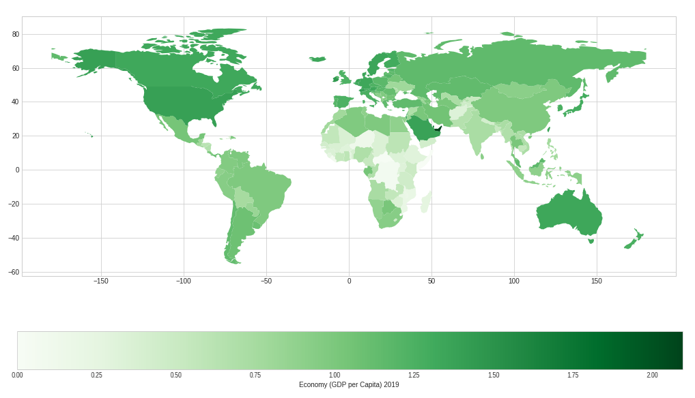
5. HDI, Happiness, Suicide և այլ տվյալների վիզուալիզացիա քարտեզների վրա:

Slide 19
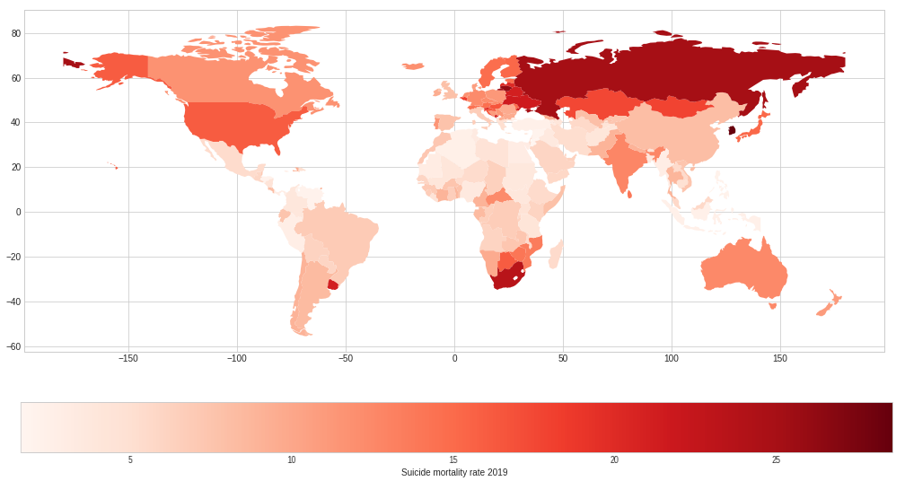
5. HDI, Happiness, Suicide և այլ տվյալների վիզուալիզացիա քարտեզների վրա:

Slide 20
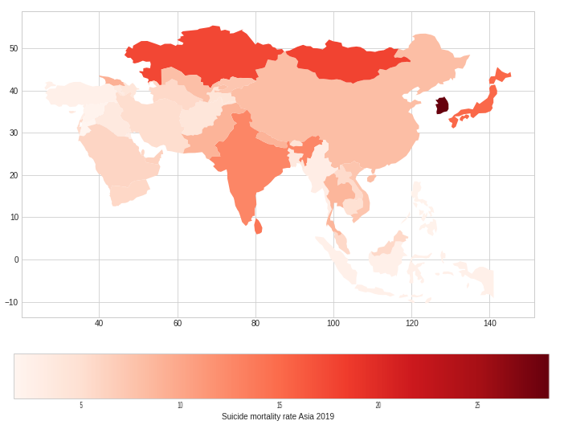
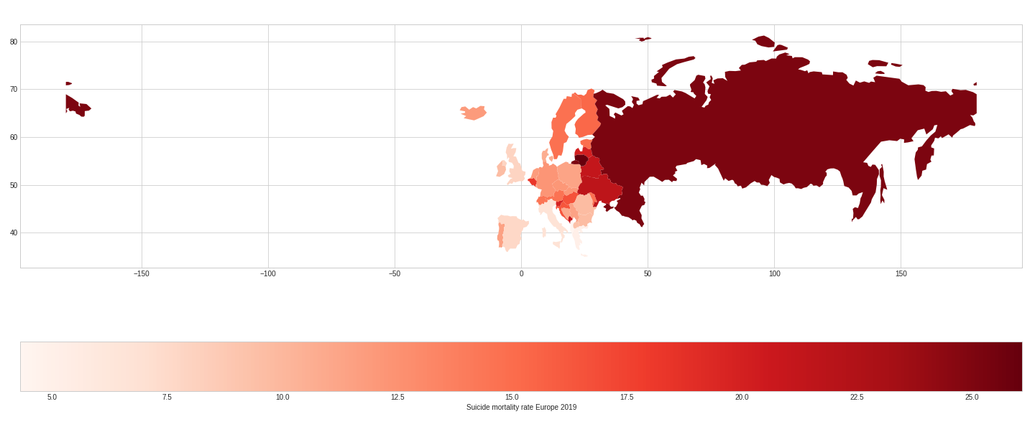
5. HDI, Happiness, Suicide և այլ տվյալների վիզուալիզացիա քարտեզների վրա:

Slide 21
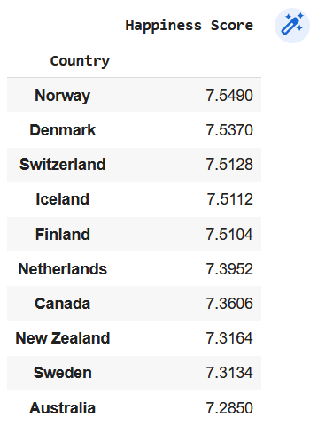
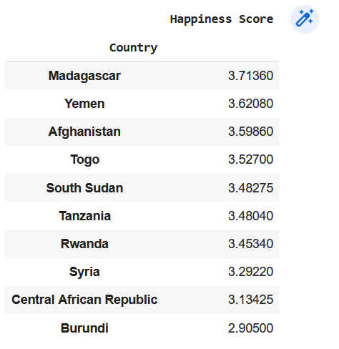
6. Թոփ 10 լավագույն/վատագույն միջին happiness score ունեցող երկրների բացահայտում:

Slide 22
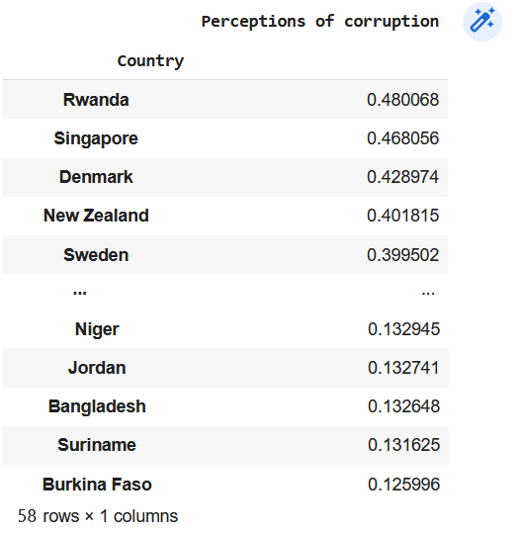
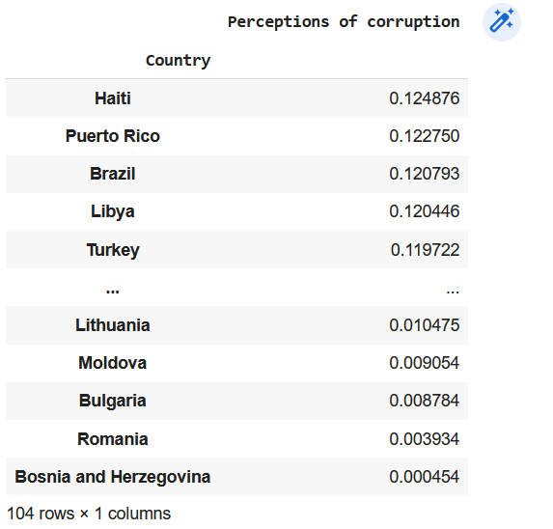
7. Գտնել այն երկրների ցուցակը, որտեղ կոռուպցիայի միջին ցուցանիշը միջինից բարձր/ցածր է:

Slide 23
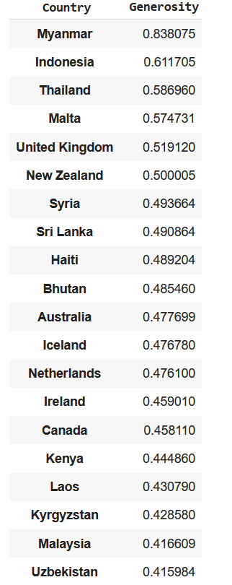
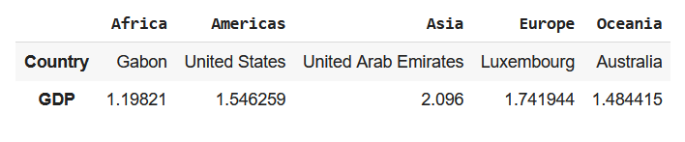
8. Գտնել ամենաառատաձեռն 20 ժողվուրդներին, ըստ տվյալ ժողովրդի լավագույն ցուցանիշի 2015-2019 ընթացքում:
10. Գտնել ամեն մայրցամաքի առաջատար երկրին ըստ Համախառն ներքին արդյունքի:

Slide 24
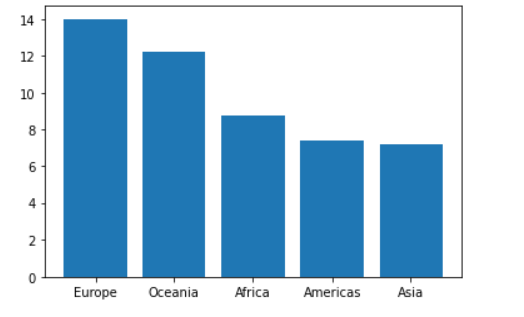
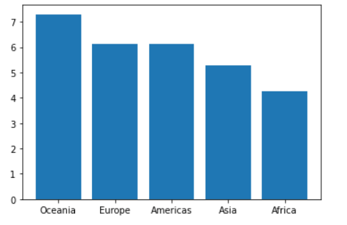
9. Գտնել ինքնասպանությունների միջին թիվն ամեն մայրցամաքի համար և դասավորել նվազման կարգով։
11. Գտնել Happiness Score միջին թիվն ամեն մայրցամաքի համար և դասավորել նվազման կարգով։

Slide 25
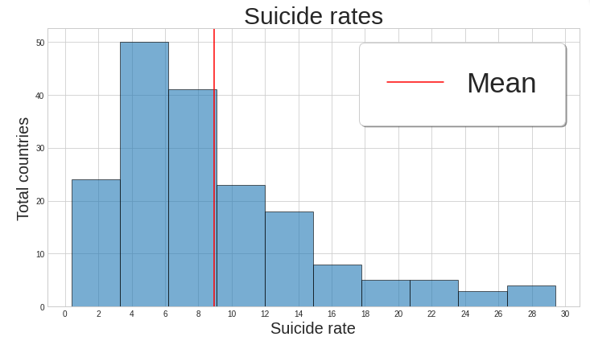
12. 2019 թվականի ընթացքում ինքնասպանությունների թվի բաշխումը:

Slide 26
Կոռելացիաներ

Slide 27
There is a very strong positive correlation between
Economy (GDP per Capita) and Human development index (HDI): 0.93531
Human development index (HDI) and Healthy life expectancy: 0.90193
Happiness Score and Human development index (HDI): 0.82696
Economy (GDP per Capita) and Healthy life expectancy: 0.80776
Happiness Score and Economy (GDP per Capita): 0.79375
Happiness Score and Healthy life expectancy: 0.76381
There is a weak negative correlation between
Suicide mortality rate and Generosity: -0.09948
Social support and Generosity: -0.01183

